Slide 1

Κεφάλαιο 5
Έλεγχοι Υποθέσεων και Επιλογή Υποδείγματος

Slide 2
Μεθοδολογία ελέγχου υποθέσεων
Αρχικά θεωρούμε το υπόδειγμα παλινδρόμησης ως δήλωση μιας πρότασης,
Εξετάζουμε τη συγκεκριμένη εφαρμογή των Παραδειγμάτων 4.3 και 4.5 για τις τιμές δημοπρασίας των πινάκων ζωγραφικής με βάση το υπόδειγμα

Slide 3
Περιορισμοί και υποθέσεις
Ορίζουμε τη μηδενική υπόθεση (null hypothesis) ως τη δήλωση που περιορίζει το υπόδειγμα, και την εναλλακτική υπόθεση (alternative hypothesis) ως την ευρύτερη δήλωση.
Ο τυπικός συμβολισμός που χρησιμοποιείται για να περιγράψει αυτή την υπόθεση είναι

Slide 4

Περιορισμοί και υποθέσεις
Με το να αποδεχτούμε τη μηδενική υπόθεση, αποκλείουμε εμμέσως οποιαδήποτε περαιτέρω διερεύνηση του ζητήματος.
Γι’αυτό η παραδοσιακή, κλασική μεθοδολογία αφήνει ανοιχτό το ενδεχόμενο ότι επιπλέον δεδομένα μπορούν να αλλάξουν το συμπέρασμα. Συνεπώς, η μεθοδολογία ελέγχου θα δομηθεί έτσι ώστε να συμβεί ένα από τα δύο:

Slide 5
Εμφωλευμένα υποδείγματα
Θα λέμε ότι μια θεωρία έχει ελέγξιμες επιπτώσεις (testable implications) αν θέτει κάποιους ελέγξιμους περιορισμούς (testable restrictions) στο υπόδειγμα.
΄Εστω, για παράδειγμα, ένα υπόδειγμα επενδύσεων, It,
σύμφωνα με το οποίο οι επενδυτές λαμβάνουν υπόψη τα ονομαστικά επιτόκια, it, τον ρυθμό του πληθωρισμού, Δpt, τον λογάριθμο του πραγματικού προϊόντος, ln Yt,

Slide 6
Εμφωλευμένα υποδείγματα
Το εναλλακτικό υπόδειγμα είναι
η εξίσωση εξακολουθεί να περιέχει και το ονομαστικό επιτόκιο και τον πληθωρισμό.
Αν, όμως, εξετάσουμε την ισχυρότερη υπόθεση, «οι επενδυτές ενδιαφέρονται μόνο για τα πραγματικά επιτόκια», τότε προκύπτει η εξίσωση

Slide 7
Εμφωλευμένα υποδείγματα
Θα εξετάσουμε ένα εναλλακτικό ζεύγος υποδειγμάτων,
  το Υπόδειγμα0: «Οι επενδυτές ενδιαφέρονται μόνο για τον πληθωρισμό», και
  το Υπόδειγμα1: «Οι επενδυτές ενδιαφέρονται μόνο για το ονομαστικό επιτόκιο».
Αυτά τα δύο υποδείγματα είναι μη εμφωλευμένα (nonnested). Προς το παρόν εξετάζουμε μόνο εμφωλευμένα υποδείγματα. Τα μη εμφωλευμένα υποδείγματα θα εξεταστούν στην Ενότητα 5.6.

Slide 8
Διαδικασίες ελέγχου
Τα δεδομένα που μπορούμε να παρατηρήσουμε χωρίζονται σε μια περιοχή απόρριψης (rejection region) και σε μια περιοχή αποδοχής (acceptance region).
Η διαδικασία ελέγχου αφορά απλώς την εξέταση των στατιστικών δεδομένων

Slide 9
Διαδικασίες ελέγχου
Επειδή το b2 είναι μια τυχαία μεταβλητή, υπάρχουν τα ακόλουθα πιθανά σφάλματα

Slide 10
Διαδικασίες ελέγχου
Η πιθανότητα ενός σφάλματος Τύπου Ι ονομάζεται μέγεθος του ελέγχου (size of the test).
Η πιθανότητα που ισούται με το ένα πλην την πιθανότητα του σφάλματος Τύπου ΙΙ ονομάζεται ισχύς του ελέγχου (power of the test).
Η ισχύς του ελέγχου είναι η πιθανότητα με την οποία ο έλεγχος απορρίπτει ορθώς μια ψευδή μηδενική υπόθεση.
  εξαρτάται από την εναλλακτική υπόθεση και δεν προσδιορίζεται από τον αναλυτή.

Slide 11
Τρεις προσεγγίσεις για τον έλεγχο υπόθεσης
Θα εξετάσουμε τρεις προσεγγίσεις για τον έλεγχο υπόθεσης: τον έλεγχο του Wald, τον έλεγχο που βασίζεται στην προσαρμογή της εκτιμημένης εξίσωσης, και τον έλεγχο του πολλαπλασιαστή Lagrange (Lagrange multiplier test).
Οι τρεις έλεγχοι θα ακολουθήσουν αυτή τη λογική ως εξής:
  ΄Ελεγχος του Wald
  ΄Ελεγχος με βάση την προσαρμογή
  ΄Ελεγχος του πολλαπλασιαστή Lagrange (LM)

Slide 12
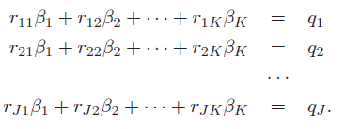
Τρεις προσεγγίσεις για τον έλεγχο υπόθεσης
Η γενική γραμμική υπόθεση (general linear hypothesis) είναι ένα σύνολο J περιορισμών του υποδείγματος γραμμικής παλινδρόμησης
Οι περιορισμοί είναι γραμμένοι ως εξής:

Slide 13

Τρεις προσεγγίσεις για τον έλεγχο υπόθεσης
Η γενική περίπτωση μπορεί να γραφεί με μορφή μητρών ως εξής:
Κάθε γραμμή της μήτρας R είναι οι συντελεστές σε έναν από τους περιορισμούς.
Συνήθως η μήτρα R θα έχει μόνο μία ή μερικές γραμμές και πολλά μηδενικά σε κάθε γραμμή.
Η υπόθεση που έπεται από τους περιορισμούς γράφεται ως εξής:

Slide 14
Τρεις προσεγγίσεις για τον έλεγχο υπόθεσης
Μερικά παραδείγματα θα ήταν τα εξής:
  1. Ένας από τους συντελεστές είναι μηδέν, βj = 0,
  2. Δύο από τους συντελεστές είναι ίσοι, β_{k} = β_{j} ,
  3. ΄Ενα σύνολο συντελεστών έχει άθροισμα τη μονάδα, β2 + β3 + β4 = 1,

Slide 15

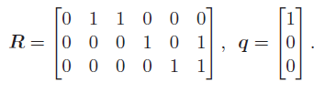
Τρεις προσεγγίσεις για τον έλεγχο υπόθεσης
4. ΄Ενα υποσύνολο των συντελεστών είναι όλοι ίσοι με το μηδέν, β1 = 0, β2 = 0 και β3 = 0,
5. Υπάρχουν διάφοροι γραμμικοί περιορισμοί, όπως β2 + β3 = 1 και β4 + β6 = 0 και β5 + β6 = 0,
6. ΄Ολοι οι συντελεστές το υποδείγματος, εκτός από τον σταθερό όρο, ισούνται με το μηδέν,

Slide 16
Τρεις προσεγγίσεις για τον έλεγχο υπόθεσης
Η γενική μη γραμμική υπόθεση (general nonlinear hypothesis) περιλαμβάνει ένα σύνολο J πιθανώς μη γραμμικών περιορισμών
όπου το c(β) είναι ένα σύνολο J μη γραμμικών συναρτήσεων του β. Η γραμμική υπόθεση είναι μια ειδική περίπτωση. Και στη μη γραμμική περίπτωση, το J θα πρέπει να είναι αυστηρά μικρότερο από το K και η μήτρα των παραγώγων
θα πρέπει να έχει πλήρη βαθμό γραμμών. Αυτό σημαίνει ότι οι περιορισμοί είναι συναρτησιακά ανεξάρτητοι (functionally independent).

Slide 17
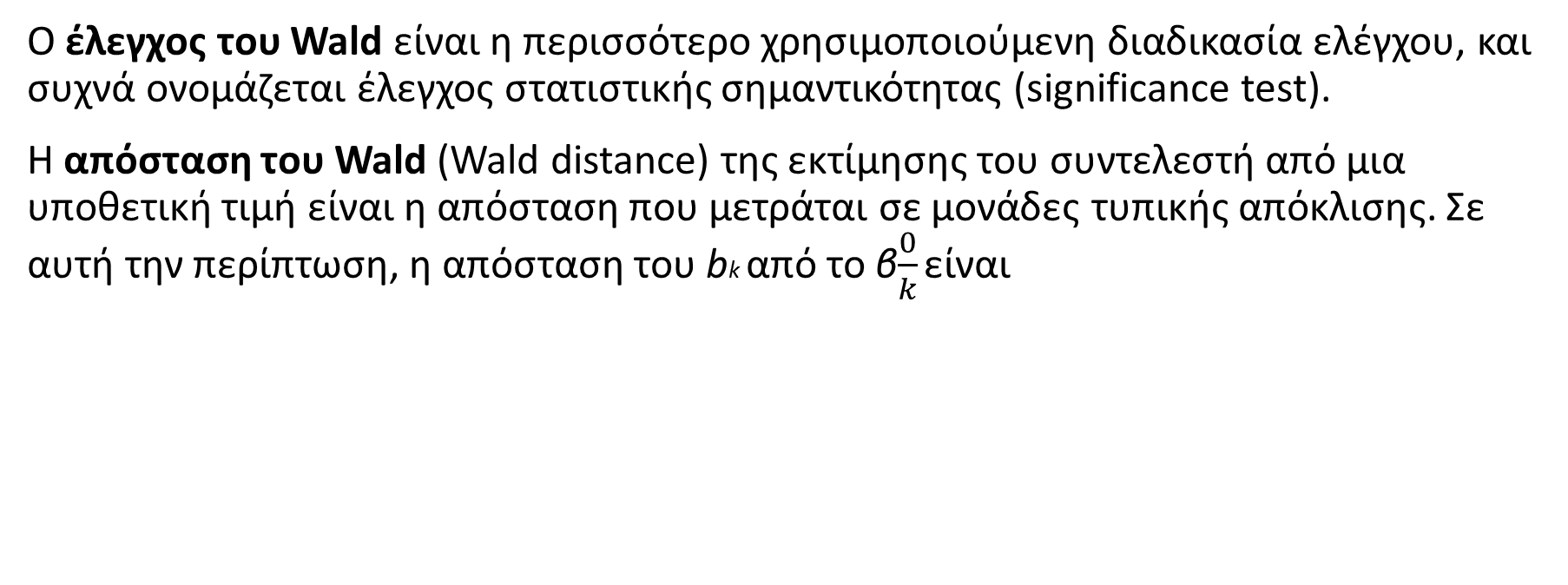
΄Ελεγχος του Wald με βάση το μέτρο της απόστασης
Ο έλεγχος του Wald είναι η περισσότερο χρησιμοποιούμενη διαδικασία ελέγχου, και συχνά ονομάζεται έλεγχος στατιστικής σημαντικότητας (significance test).
Η απόσταση του Wald (Wald distance) της εκτίμησης του συντελεστή από μια υποθετική τιμή είναι η απόσταση που μετράται σε μονάδες τυπικής απόκλισης. Σε αυτή την περίπτωση, η απόσταση του bk από το β$\frac{0}{k}$ είναι

Slide 18

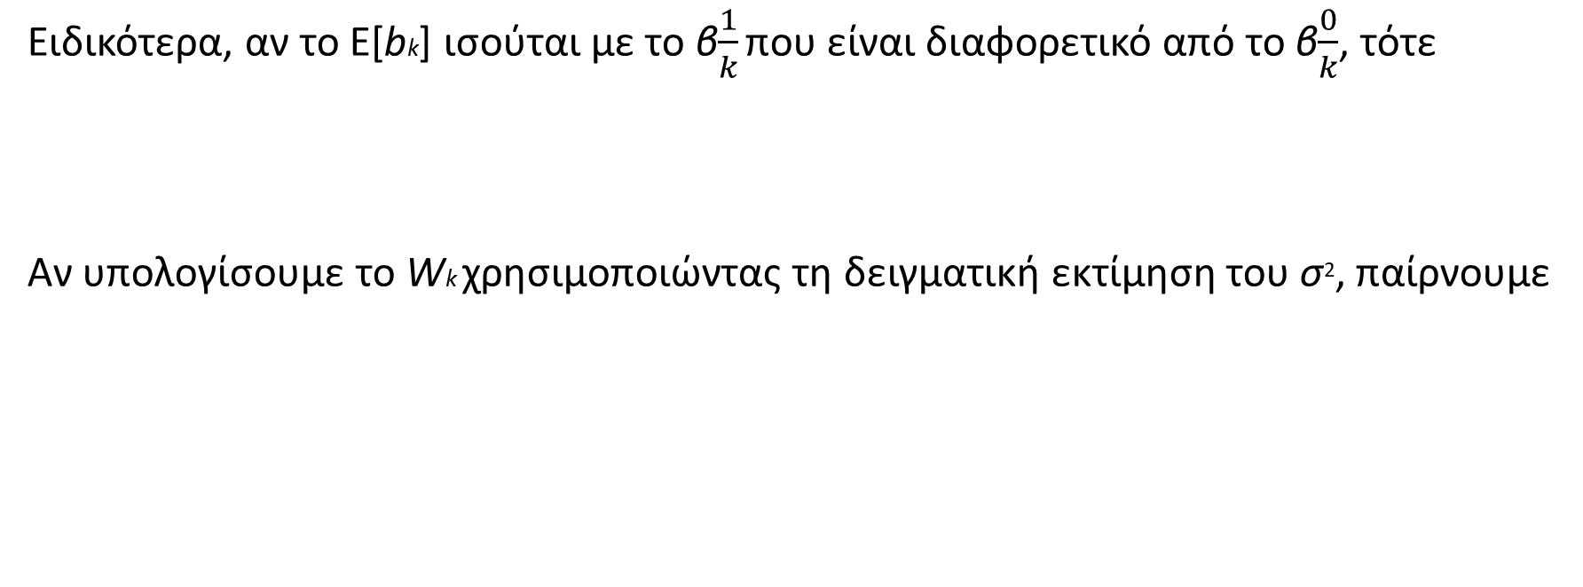
΄Ελεγχος του Wald με βάση το μέτρο της απόστασης
Ειδικότερα, αν το E[bk] ισούται με το β$\frac{1}{k}$ που είναι διαφορετικό από το β$\frac{0}{k}$, τότε
Αν υπολογίσουμε το Wk χρησιμοποιώντας τη δειγματική εκτίμηση του σ², παίρνουμε

Slide 19
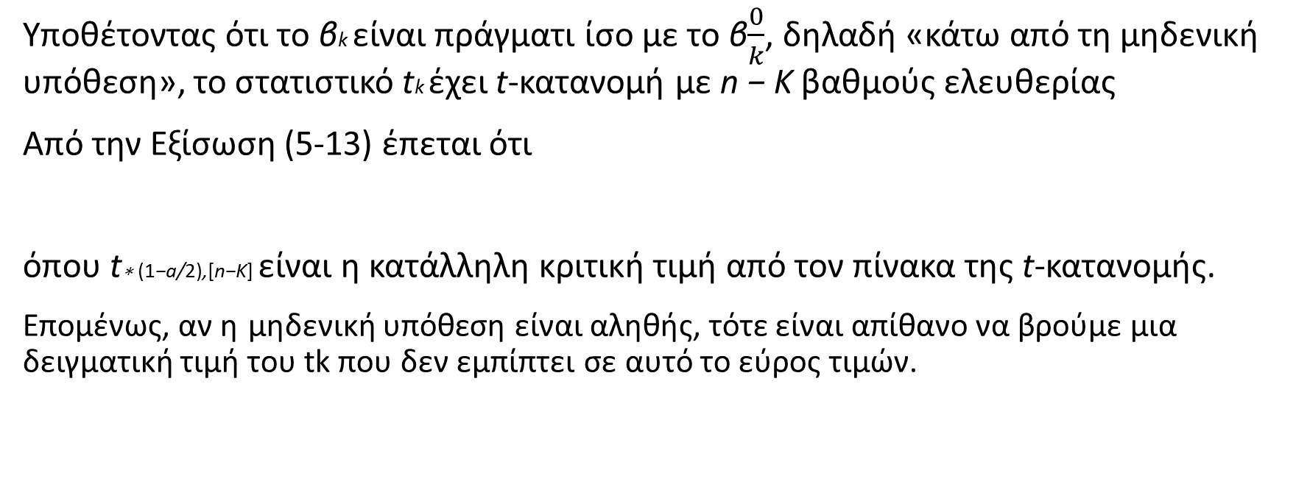
΄Ελεγχος του Wald με βάση το μέτρο της απόστασης
Υποθέτοντας ότι το βk είναι πράγματι ίσο με το β$\frac{0}{k}$, δηλαδή «κάτω από τη μηδενική υπόθεση», το στατιστικό tk έχει t-κατανομή με n − K βαθμούς ελευθερίας
Από την Εξίσωση (5-13) έπεται ότι
όπου t∗ (1−a/2),[n−K] είναι η κατάλληλη κριτική τιμή από τον πίνακα της t-κατανομής.
Επομένως, αν η μηδενική υπόθεση είναι αληθής, τότε είναι απίθανο να βρούμε μια δειγματική τιμή του tk που δεν εμπίπτει σε αυτό το εύρος τιμών.

Slide 20
Παράδειγμα 5.1. Εκτίμηση ΄Εργων Τέχνης
Ο Πίνακας 4.7 του Παραδείγματος 4.9 παραθέτει τα αποτελέσματα της παλινδρόμησης για το υπόδειγμα της Εξίσωσης (5-3), που βασίζονται σε δείγμα 430 πωλήσεων πινάκων ζωγραφικής του Monet.
Ο εκτιμημένος συντελεστής της μεταβλητής ln Εμβαδού είναι 1, 33372 με εκτιμημένο τυπικό σφάλμα 0, 09205. Η απόσταση του εκτιμημένου συντελεστή από το μηδέν είναι 1, 31638/0, 092 − 5 = 14, 16.
Απορρίπτουμε την υπόθεση ότι το β2 ισούται με το μηδέν

Slide 21
Παράδειγμα 5.1. Εκτίμηση ΄Εργων Τέχνης
Εφόσον αυτό το t-στατιστικό είναι πολύ μικρότερο από το 1, 96, συμπεραίνουμε ότι οι αγοραστές των έργων τέχνης δεν ενδιαφέρονται για την αναλογία διαστάσεων των πινάκων ζωγραφικής. Τέλος, εξετάζουμε μια επιπλέον υπόθεση, ότι οι τιμές δημοπρασίας είναι ανελαστικές H0 : β2 ≤ 1 ή ελαστικές H1 : β2 > 1 ως προς το εμβαδόν.
Αυτός είναι ένας μονόπλευρος έλεγχος (one-sided test).

Slide 22
Παράδειγμα 5.2. Εξίσωση Εισοδήματος
Από τα 753 άτομα του δείγματος, 428 συμμετείχαν στην επίσημη αγορά εργασίας. Γι’αυτά τα άτομα θα εκτιμήσουμε μια ημιλογαριθμική εξίσωση εισοδήματος της μορφής που προτάθηκε στο Παράδειγμα 2.2:
  ln earnings = b1 + b2age + b3age2 + b4education + b5kids + e,
όπου η μεταβλητή earnings είναι το ωρομίσθιο επί τις ώρες εργασίας, η μεταβλητή education μετράται σε έτη φοίτησης στο σχολείο και η μεταβλητή kids είναι μια δυαδική μεταβλητή που ισούται με τη μονάδα αν στο νοικοκυριό υπάρχουν παιδιά κάτω των 18 ετών

Slide 24


Το F-στατιστικό
Τώρα θα εξετάσουμε τον έλεγχο του συνόλου των J γραμμικών περιορισμών της μηδενικής υπόθεσης,
έναντι της εναλλακτικής υπόθεσης,
Χρησιμοποιώντας τον εκτιμητή ελαχίστων τετραγώνων b, εστιάζουμε το ενδιαφέρον μας στο διάνυσμα απόκλισης (discrepancy vector) Rβ − q = m.
Αν η μηδενική υπόθεση είναι αληθής, τότε ισχύει ότι Rβ − q = 0 και το διάνυσμα m έχει αναμενόμενη τιμή το διάνυσμα
και μήτρα συνδιακυμάνσεων

Slide 25

Το F-στατιστικό
Ο έλεγχος της υπόθεσης H0 μπορεί να βασιστεί στο κριτήριο του Wald (Wald criterion). Παίρνοντας την υπό συνθήκη διακύμανση ως προς τη μήτρα X, βρίσκουμε:
Χρησιμοποιώντας το s² αντί της σ² και διαιρώντας το αποτέλεσμα με το J, παίρνουμε το παρακάτω χρησιμοποιήσιμο F-στατιστικό με J και n − K βαθμούς ελευθερίας

Slide 26


Το F-στατιστικό
Το F-στατιστικό για τον έλεγχο της γενικής γραμμικής υπόθεσης είναι απλώς το εφικτό στατιστικό του Wald, διαιρεμένο με το J:
Για τον έλεγχο ενός γραμμικού περιορισμού της μορφής
το F-στατιστικό είναι

Slide 27


Το F-στατιστικό
Αν το $\overline{q}$ διαφέρει σημαντικά από το q, τότε συμπεραίνουμε ότι τα δεδομένα δείγματος δεν υποστηρίζουν τη μηδενική υπόθεση, και επομένως, είναι φυσικό να βασίζουμε τον έλεγχο στο στατιστικό

Slide 28

Το F-στατιστικό
Υπάρχει μια χρήσιμη σχέση μεταξύ των στατιστικών στις Εξισώσεις (5-16) και (5-17). Μπορούμε να γράψουμε το τετράγωνο του t-στατιστικού ως εξής:
Επομένως, για τον έλεγχο ενός μόνο περιορισμού, το t-στατιστικό είναι η τετραγωνική ρίζα του F- στατιστικού, που θα χρησιμοποιούσαμε για τον έλεγχο αυτής της υπόθεσης.

Slide 29
Παράδειγμα 5.3. Εξίσωση Επενδύσεων με Περιορισμό
Στην Ενότητα 5.2.2 παρουσιάσαμε μια θεωρία για τη συμπεριφορά των επενδυτών, σύμφωνα με την οποία οι επενδυτές ενδιαφέρονται μόνο για τα πραγματικά επιτόκια.
Αν οι επενδυτές ενδιαφέρονταν μόνο για το πραγματικό επιτόκιο, τότε ίσες αυξήσεις των επιτοκίων και του πληθωρισμού δεν θα είχαν καμία ανεξάρτητη επίδραση στις επενδύσεις. Η μηδενική υπόθεση είναι

Slide 31
΄Ελεγχος με βάση την προσαρμογή της παλινδρόμησης
Μια διαφορετική προσέγγιση του ελέγχου υπόθεσης εστιάζει στην προσαρμογή της παλινδρόμησης.
Θυμηθείτε ότι το διάνυσμα των συντελεστών ελαχίστων τετραγώνων b είναι αυτό που ελαχιστοποιεί το άθροισμα των τετραγωνικών αποκλίσεων, e’e.
Εφόσον το R² ισούται με 1 − e’e/yM⁰y και το yM⁰y δεν περιλαμβάνει το b, έπεται ότι, αν το υπόδειγμα περιέχει έναν σταθερό όρο, το b μεγιστοποιεί το R².

Slide 32

Ο εκτιμητής ελαχίστων τετραγώνων κάτω από περιορισμούς
΄Εστω ότι επιβάλλουμε ρητά στην παλινδρόμηση τους περιορισμούς της γενικής γραμμικής υπόθεσης. Ο εκτιμητής ελαχίστων τετραγώνων κάτω από αυτούς τους περιορισμούς προκύπτει από την επίλυση του ακόλουθου προβλήματος:
Η συνάρτηση του Lagrange γι’αυτό το πρόβλημα μπορεί να γραφεί ως εξής:

Slide 33
Ο εκτιμητής ελαχίστων τετραγώνων κάτω από περιορισμούς
Οι λύσεις b∗ και λ∗ πρέπει να ικανοποιούν τις ακόλουθες αναγκαίες συνθήκες:
Διαιρώντας με το 2 και κάνοντας πράξεις παίρνουμε την εξίσωση επιμερισμένων μητρών

Slide 34
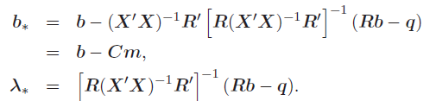
Ο εκτιμητής ελαχίστων τετραγώνων κάτω από περιορισμούς
Υποθέτοντας ότι η επιμερισμένη μήτρα είναι μη ιδιάζουσα, ο εκτιμητής ελαχίστων τετραγώνων κάτω από περιορισμούς είναι το πάνω τμήμα της λύσης
Επιπλέον, αν η μήτρα X’X είναι μη ιδιάζουσα, τότε μπορούμε να βρούμε λύσεις για τα b∗ και λ∗ χρησιμοποιώντας τον τύπο (Α.74) για αντιστροφή επιμερισμένης μήτρας

Slide 35
Ο εκτιμητής ελαχίστων τετραγώνων κάτω από περιορισμούς
Αν η μήτρα X’X είναι μη ιδιάζουσα, βρίσκουμε ότι
Επομένως,
Αυτή η μείωση της διακύμανσης μπορεί να ερμηνευτεί ως η αξία των πληροφοριών που περιλαμβάνονται στους περιορισμούς.

Slide 36

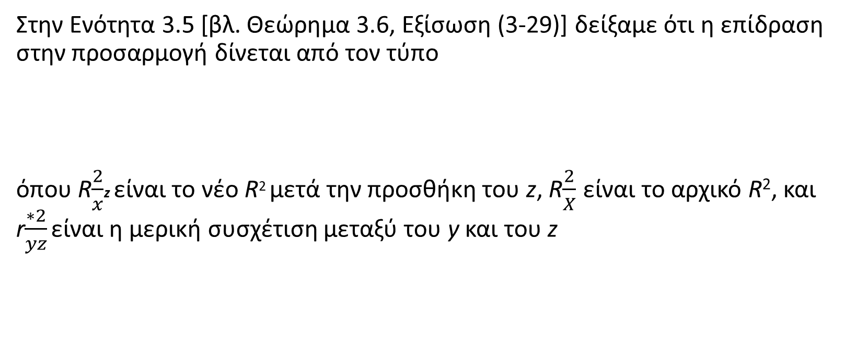
Ο εκτιμητής ελαχίστων τετραγώνων κάτω από περιορισμούς
Στην Ενότητα 3.5 [βλ. Θεώρημα 3.6, Εξίσωση (3-29)] δείξαμε ότι η επίδραση στην προσαρμογή δίνεται από τον τύπο
όπου R$\frac{2}{x}$z είναι το νέο R² μετά την προσθήκη του z, R$\frac{2}{X}$ είναι το αρχικό R², και r$\frac{∗2}{yz}$ είναι η μερική συσχέτιση μεταξύ του y και του z

Slide 37
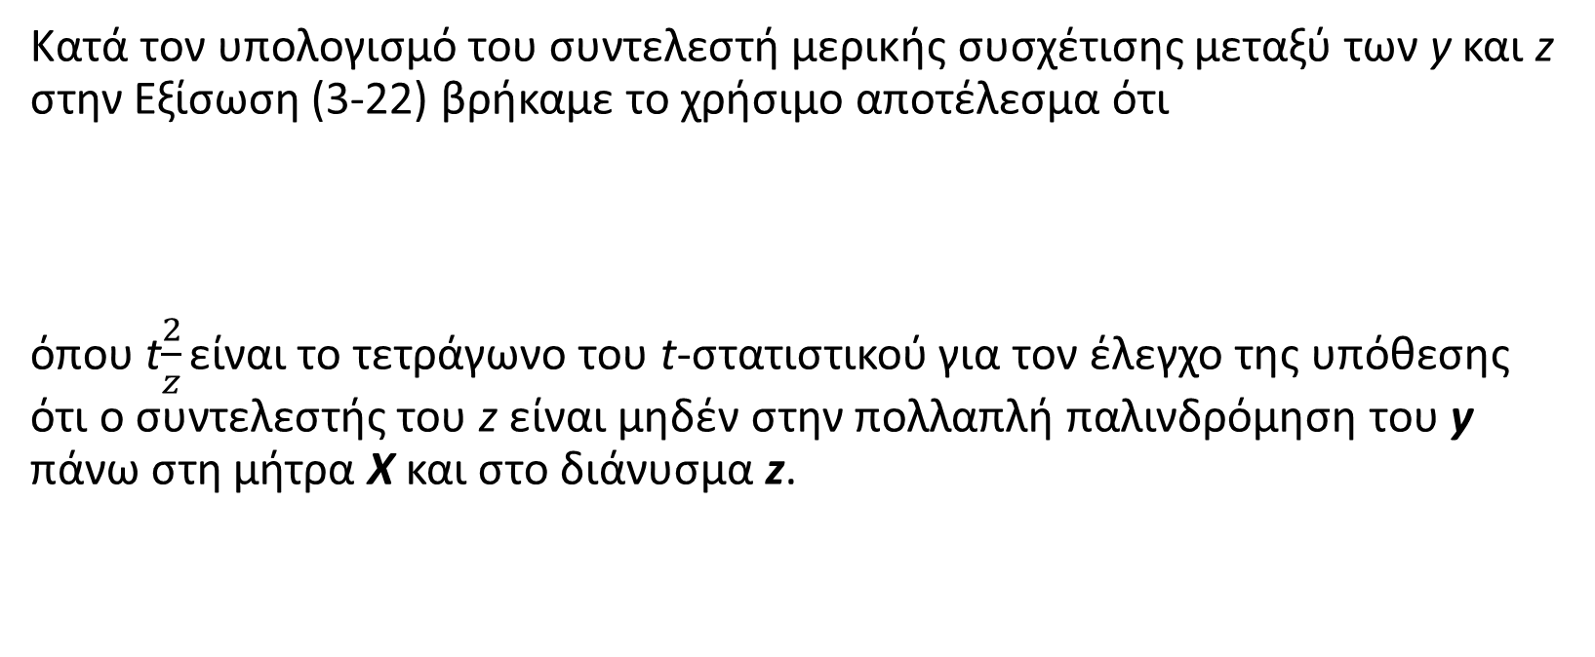
Ο εκτιμητής ελαχίστων τετραγώνων κάτω από περιορισμούς
Κατά τον υπολογισμό του συντελεστή μερικής συσχέτισης μεταξύ των y και z στην Εξίσωση (3-22) βρήκαμε το χρήσιμο αποτέλεσμα ότι
όπου t$\frac{2}{z}$ είναι το τετράγωνο του t-στατιστικού για τον έλεγχο της υπόθεσης ότι ο συντελεστής του z είναι μηδέν στην πολλαπλή παλινδρόμηση του y πάνω στη μήτρα X και στο διάνυσμα z.

Slide 38

Ο εκτιμητής ελαχίστων τετραγώνων κάτω από περιορισμούς
Αν λύσουμε την Εξίσωση (5-25) ως προς r$\frac{∗2}{yz}$ και την Εξίσωση (5-26) ως προς t$\frac{2}{z}$ και μετά αντικαταστήσουμε την πρώτη λύση στη δεύτερη, βρίσκουμε ότι

Slide 39

Ο εκτιμητής ελαχίστων τετραγώνων κάτω από περιορισμούς
΄Εστω ότι το e∗ ισούται με y − Xb∗. Τότε ισχύει ότι
Το νέο άθροισμα των τετραγωνικών αποκλίσεων είναι
Η απώλεια της προσαρμογής είναι

Slide 40

Ο εκτιμητής ελαχίστων τετραγώνων κάτω από περιορισμούς
Αυτή η έκφραση εμφανίζεται στον αριθμητή του F-στατιστικού της Εξίσωσης (5-7). Αντικαθιστώντας τις υπόλοιπες ποσότητες, παίρνουμε
Τέλος, διαιρώντας και τον αριθμητή και τον παρονομαστή του F-στατιστικού με το , παίρνουμε το γενικό αποτέλεσμα:

Slide 41

Παράδειγμα 5.4. F-΄Ελεγχος της Εξίσωσης Εισοδήματος
Για τον έλεγχο της υπόθεσης ότι οι τέσσερις κλίσεις της εξίσωσης εισοδήματος του Παραδείγματος 5.2 είναι όλες μηδέν, η τιμή του F-στατιστικού,
είναι μεγαλύτερη από την 95%-κριτική τιμή που ισούται με 2, 39.

Slide 42
΄Ελεγχος των πολλαπλασιαστών Lagrange
Το διάνυσμα των πολλαπλασιαστών Lagrange στη λύση για τα b∗ και λ∗ της Εξίσωσης (5-23) είναι R(X’X)⁻¹R⁻¹ (Rb−q) δηλαδή, είναι ένα πολλαπλάσιο του διανύσματος των αποκλίσεων ελαχίστων τετραγώνων.
‘Ενας έλεγχος του Wald για την υπόθεση λ∗ = 0 παρατίθεται στην Ενότητα 14.9.1. Το χ²-στατιστικό υπολογίζεται ως εξής:
Μια εφικτή εκδοχή του στατιστικού προκύπτει αν στη θέση της άγνωστης παραμέτρου σ² χρησιμοποιήσουμε το s²

Slide 43
Ελεγχοι μεγάλου δείγματος και αξιόπιστη συμπερασματολογία
Οι κατανομές πεπερασμένου δείγματος των στατιστικών ελέγχων t και F στις Εξισώσεις (5-13) και (5-16) αντιστοίχως, προκύπτουν από την υπόθεση της κανονικής κατανομής του ε.
Χωρίς την υπόθεση κανονικότητας, οι ακριβείς κατανομές αυτών των στατιστικών εξαρτώνται από τα δεδομένα και τις παραμέτρους και δεν είναι οι κατανομές F, t και χ².
Υποθέτοντας ότι τα δεδομένα συμπεριφέρονται καλώς, η ασυμπτωτική κατανομή του εκτιμητή των συντελεστών ελαχίστων τετραγώνων, b, δίνεται από τον τύπο

Slide 44

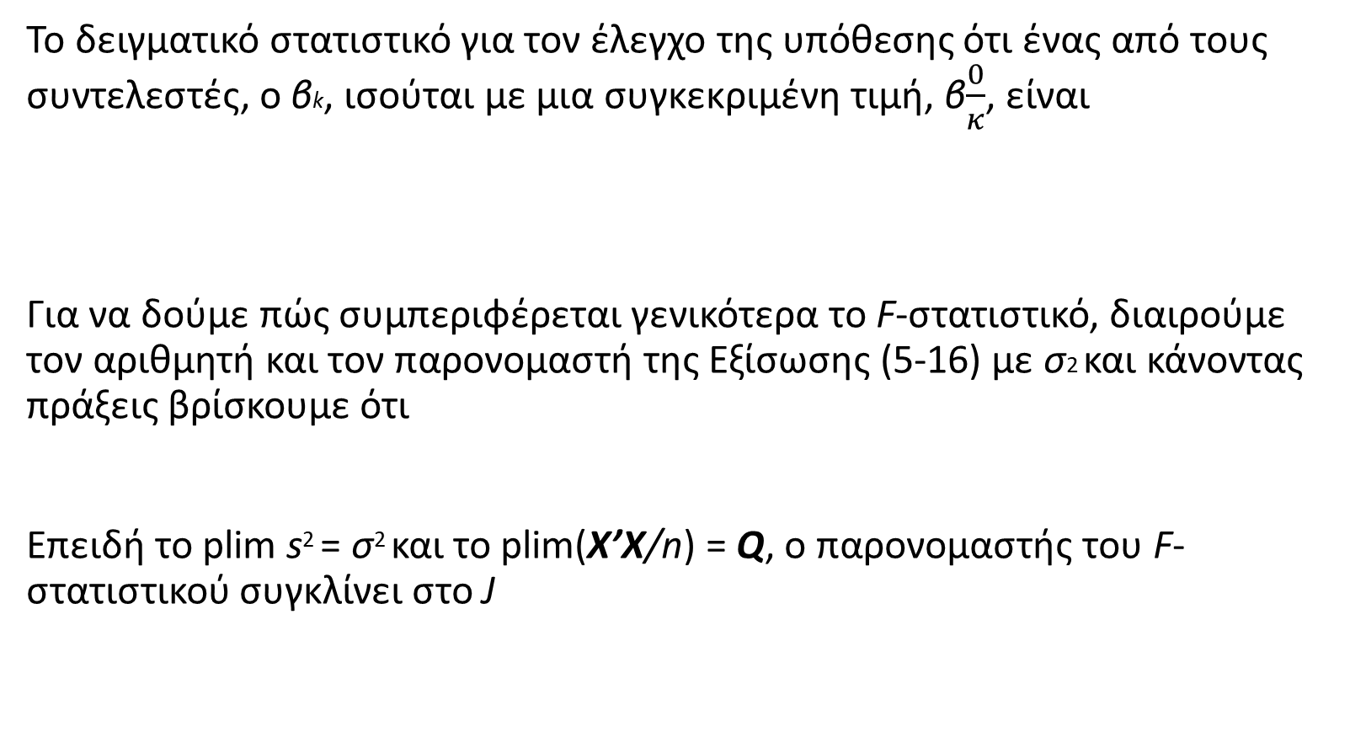
Ελεγχοι μεγάλου δείγματος και αξιόπιστη συμπερασματολογία
Το δειγματικό στατιστικό για τον έλεγχο της υπόθεσης ότι ένας από τους συντελεστές, ο βk, ισούται με μια συγκεκριμένη τιμή, β$\frac{0}{κ}$, είναι
Για να δούμε πώς συμπεριφέρεται γενικότερα το F-στατιστικό, διαιρούμε τον αριθμητή και τον παρονομαστή της Εξίσωσης (5-16) με σ2 και κάνοντας πράξεις βρίσκουμε ότι
Επειδή το plim s² = σ² και το plim(X’X/n) = Q, ο παρονομαστής του F-στατιστικού συγκλίνει στο J

Slide 45
Ελεγχοι μεγάλου δείγματος και αξιόπιστη συμπερασματολογία
Ανεξαρτήτως της κατανομής, αν το F-στατιστικό έχει οριακή κατανομή, τότε αυτή η κατανομή είναι η οριακή κατανομή του στατιστικού
Αυτή η έκφραση ισούται με (1/J) φορές το στατιστικό του Wald με βάση την ασυμπτωτική κατανομή.

Slide 48
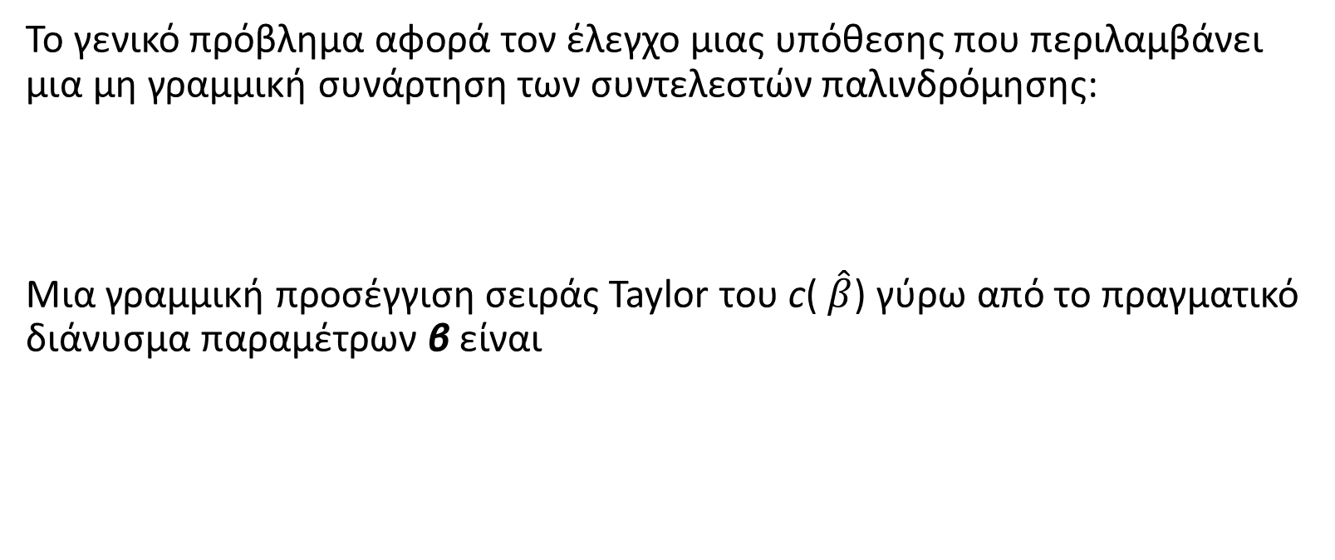
Έλεγχος μη γραμμικών περιορισμών
Το γενικό πρόβλημα αφορά τον έλεγχο μιας υπόθεσης που περιλαμβάνει μια μη γραμμική συνάρτηση των συντελεστών παλινδρόμησης:
Μια γραμμική προσέγγιση σειράς Taylor του c( $\hat{β}$) γύρω από το πραγματικό διάνυσμα παραμέτρων β είναι

Slide 49
Έλεγχος μη γραμμικών περιορισμών
Η διακύμανση της μη γραμμικής συνάρτησης είναι περίπου ίση με τη διακύμανση του δεξιού μέλους, η οποία είναι
Οι παράγωγοι της έκφρασης για τη διακύμανση είναι συναρτήσεις των άγνωστων παραμέτρων.

Slide 50
Παράδειγμα 5.6. Μακροχρόνια Οριακή Ροπή Προς Κατανάλωση
Μια συνάρτηση κατανάλωσης που έχει διαφορετικές βραχυπρόθεσμες και μακροπρόθεσμες οριακές ροπές προς κατανάλωση έχει τη μορφή
η οποία είναι ένα υπόδειγμα κατανεμόμενων υστερήσεων (distributed lag model).

Slide 51
Παράδειγμα 5.6. Μακροχρόνια Οριακή Ροπή Προς Κατανάλωση
Ας εξετάσουμε τον έλεγχο της υπόθεσης ότι δ = 1.
Στον Πίνακα F5.2 παρατίθενται τριμηνιαία δεδομένα για τη συνολική κατανάλωση των Η.Π.Α. και το διαθέσιμο ατομικό εισόδημα για τα έτη 1950-2000.
Η εκτιμημένη εξίσωση είναι
Τα εκτιμημένα τυπικά σφάλματα δίνονται στις παρενθέσεις

Slide 52
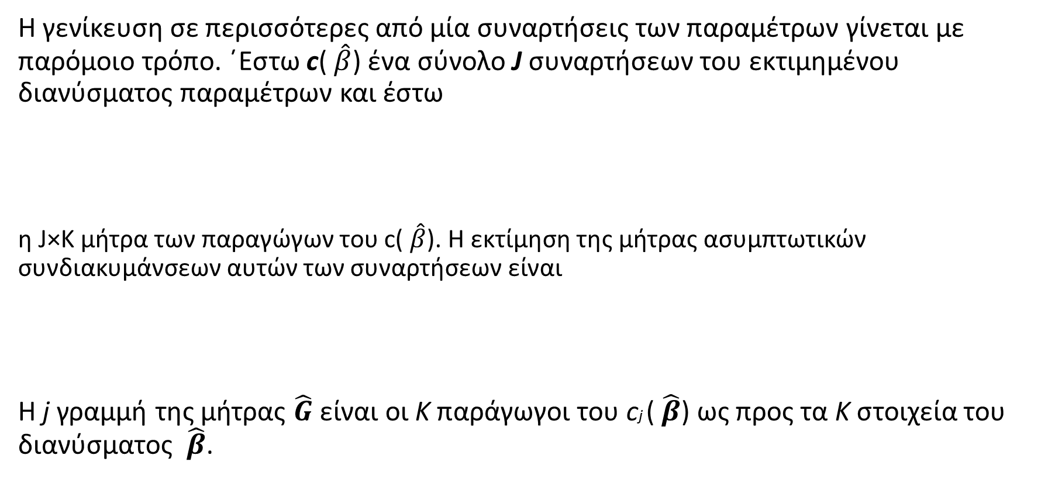
Παράδειγμα 5.6. Μακροχρόνια Οριακή Ροπή Προς Κατανάλωση
Η γενίκευση σε περισσότερες από μία συναρτήσεις των παραμέτρων γίνεται με παρόμοιο τρόπο. ΄Εστω c( $\hat{β}$) ένα σύνολο J συναρτήσεων του εκτιμημένου διανύσματος παραμέτρων και έστω
η J×K μήτρα των παραγώγων του c( $\hat{β}$). Η εκτίμηση της μήτρας ασυμπτωτικών συνδιακυμάνσεων αυτών των συναρτήσεων είναι
Η j γραμμή της μήτρας $\hat{G}$ είναι οι K παράγωγοι του cj ( $\hat{β}$) ως προς τα K στοιχεία του διανύσματος $\hat{β}$.

Slide 53
Παράδειγμα 5.6. Μακροχρόνια Οριακή Ροπή Προς Κατανάλωση
Το στατιστικό για τον έλεγχο των J υποθέσεων c(β) = q είναι
Σε μεγάλα δείγματα, το W ακολουθεί χ² κατανομή με βαθμούς ελευθερίας ίσους με το πλήθος των περιορισμών.

Slide 54
Επιλογή μεταξύ μη-εμφωλευμένων υποδειγμάτων
το να εκφράζουμε τις υποθέσεις με τη μορφή περιορισμών στο υπόδειγμα y = X β+ ε, δηλαδή το να εκφράζουμε τις υποθέσεις ως
Έναντι
μπορεί να είναι περιοριστικό

Slide 55
Επιλογή μεταξύ μη-εμφωλευμένων υποδειγμάτων
Μας ενδιαφέρει να συγκρίνουμε τα παρακάτω δύο ανταγωνιστικά γραμμικά υποδείγματα
και

Slide 56
Ελέγχοντας τις μη-εμφωλευμένες υποθέσεις
Πρόσφατες έρευνες στηρίζονται σε έναν κοινό πυλώνα που ονομάζεται περικλείουσα αρχή (encompassing principle).
Ουσιαστικά, η αρχή στρέφει την προσοχή στο ερώτημα για το κατά πόσον το ελεγχόμενο υπόδειγμα μπορεί να εξηγήσει τα χαρακτηριστικά των ανταγωνιστικών υποδειγμάτων, δηλαδή αν το ελεγχόμενο υπόδειγμα συμπεριλαμβάνει το εναλλακτικό.
Ωστόσο, μια τρίτη προσέγγιση βασίζεται στη διατύπωση ενός περιεκτικού υποδείγματος (comprehensive model) που περιλαμβάνει και τα δύο ανταγωνιστικά υποδείγματα ως ειδικές περιπτώσεις.

Slide 57
Παράδειγμα 5.7. Ο J ΄Ελεγχος για μία Συνάρτηση Κατανάλωσης
Οι Gaver και Geisel (1974) προτείνουν δύο μορφές συνάρτησης κατανάλωσης:
Και
Σύμφωνα με το πρώτο υπόδειγμα, η κατανάλωση επηρεάζεται από τις μεταβολές του εισοδήματος σε δύο περιόδους, ενώ σύμφωνα με το δεύτερο υπόδειγμα οι επιπτώσεις των μεταβολών του εισοδήματος στην κατανάλωση εξακολουθούν να υφίστανται για πολλές περιόδους.

Slide 58
Ενας έλεγχος εξειδίκευσης
΄Ενας χρήσιμος τρόπος για να εξετάσουμε μερικούς ελέγχους εξειδίκευσης είναι να θεωρήσουμε ότι το βασικό υπόδειγμα, y = X β + ε, είναι η μηδενική υπόθεση και ότι τα εναλλακτικά υποδείγματα αποτελούν πιθανώς μια μη προσδιορισμένη γενίκευση αυτού του υποδείγματος.
΄Ενας (ομολογουμένως διφορούμενος) τρόπος να διατυπώσουμε την ανάλυση είναι να γράψουμε:

Slide 59
Ενας έλεγχος εξειδίκευσης
Μια άμεση προσέγγιση θα ήταν να προσθέσουμε στην εξίσωση τετράγωνα, κύβους και γινόμενα (crossproducts) των παλινδρομητών, και να ελέγξουμε την υπόθεση H0 ως περιορισμό πάνω στο μεγαλύτερο υπόδειγμα.
  Παρουσιάζονται δύο προβλήματα, πρώτον, ότι αυτή η προσέγγιση ενδέχεται να είναι πολύ συγκεκριμένη ως προς τη μορφή της εναλλακτικής υπόθεσης και, δεύτερον, ότι εισάγει πολύ μεγάλο πλήθος μεταβλητών στη μήτρα X.

Slide 60
Ενας έλεγχος εξειδίκευσης
Ως γενική στρατηγική, αυτό το είδος εξειδίκευσης έχει σχεδιαστεί για να ανιχνεύει αστοχίες των υποθέσεων του μηδενικού υποδείγματος.
Αλλά αυτή η γενικότητα έχει σημαντικό κόστος:
  Ο έλεγχος δεν είναι εποικοδομητικός
  Επειδή η εναλλακτική υπόθεση δεν διατυπώνεται ρητά, δεν είναι γνωστή η ισχύς αυτού του ελέγχου έναντι οποιουδήποτε συγκεκριμένου εναλλακτικού υποδείγματος
  Γι’αυτόν τον συγκεκριμένο έλεγχο, επειδή το x’_{i}b χρησιμοποιεί το ίδιο b για κάθε παρατήρηση, οι παρατηρήσεις συσχετίζονται, ενώ στο αρχικό υπόδειγμα θεωρούμε ότι δεν σχετίζονται.

Slide 61
Κριτήρια επιλογής υποδειγμάτων
Το προσαρμοσμένο R²
έχει προταθεί ως μέτρο καλής προσαρμογής που επιβάλλει ποινή για την απώλεια βαθμών ελευθερίας που προκύπτει από την προσθήκη μεταβλητών στο υπόδειγμα.

Slide 62
Κριτήρια επιλογής υποδειγμάτων
Δύο εναλλακτικά μέτρα καλής προσαρμογής που έχουν προταθεί είναι το Πληροφοριακό Κριτήριο του Akaike (Akaike Information Criterion),
και το Πληροφοριακό Κριτήριο του Schwarz (Schwarz Information Criterion) ή Μπεϋσιανό Κριτήριο Πληροφοριών (Bayesian Information Criterion),

Slide 63
Κριτήρια επιλογής υποδειγμάτων
Οι λογάριθμοι είναι συνήθως πιο βολικοί, και ως εκ τούτου τα περισσότερα οικονομετρικά προγράμματα υπολογίζουν τα ακόλουθα μέτρα:
Κάθε κριτήριο καλής προσαρμογής έχει τα πλεονεκτήματά του, αλλά κανένα δεν είναι γενικά καλύτερο από τα άλλα. Το κριτήριο του Schwarz, που επιβάλλει μεγαλύτερη ποινή για την απώλεια βαθμών ελευθερίας, μας οδηγεί στο να επιλέξουμε ένα απλούστερο υπόδειγμα.

Slide 64
Μπεϋζιανά σταθμισμένα υποδείγματα
Οι προγενέστερες πιθανότητες για το υπόδειγμα είναι m = m
όπου P(y,Z|m) είναι η οριακή πιθανότητα για το υπόδειγμα m,
ενώ το P(y,Z|θm,m) είναι η πιθανότητα υπό όρους (στο θm) για το υπόδειγμα m και P(θm) είναι η εκ των προτέρων του αναλυτή για τις παραμέτρους του υποδείγματος m.

